Slide 1
이웃의 솜씨
김혜원, 정지수, 윤연오, 이정민, 이은지

Slide 2
CONTENT
01 02 03 04
조원소개
기획의도
ER다이어그램
USECASE
다이어그램
05 06 07 08
세부기능
개발환경
주요코딩
기능시현

Slide 3

01
조원소개

Slide 4


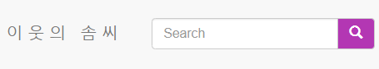
02
기획의도
당근마켓
당근마켓
아이디어스
이웃의솜씨

Slide 5
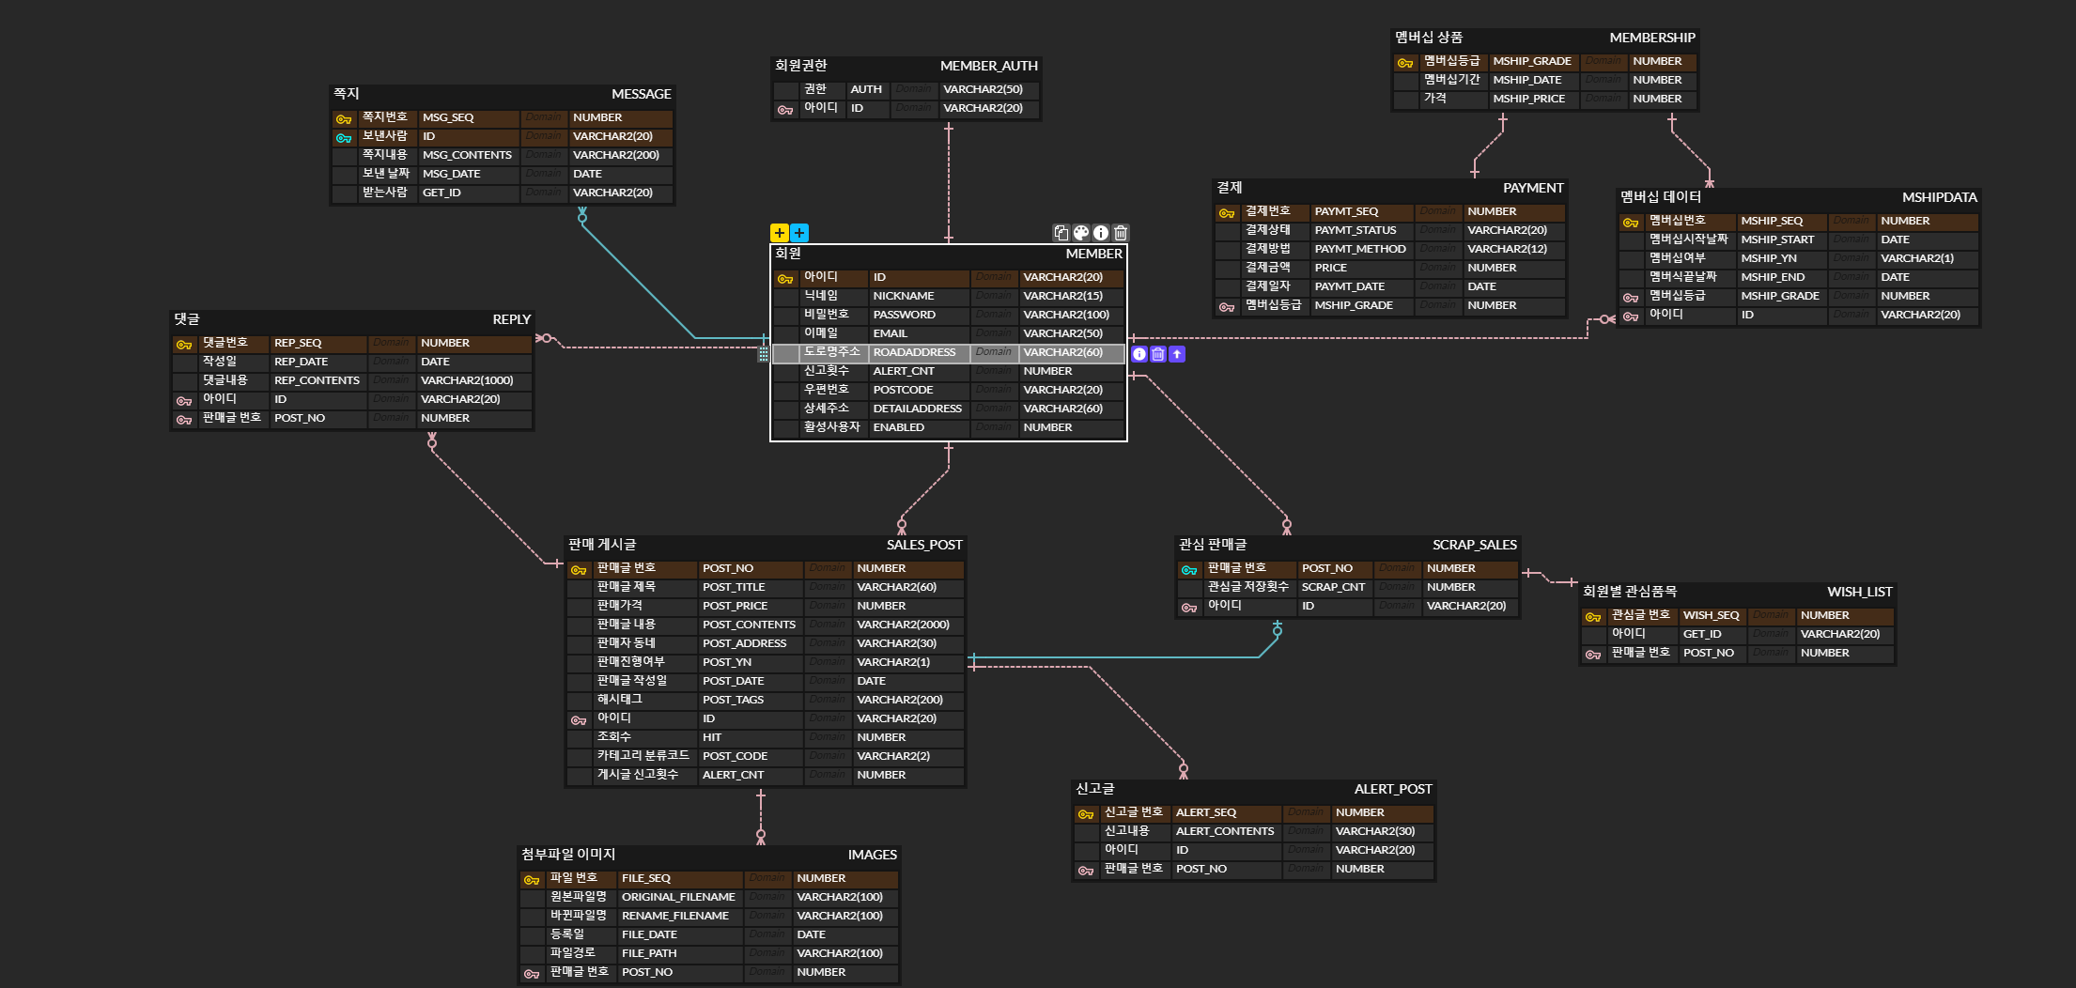
03
ER다이어그램
당근마켓
아디어스

Slide 6
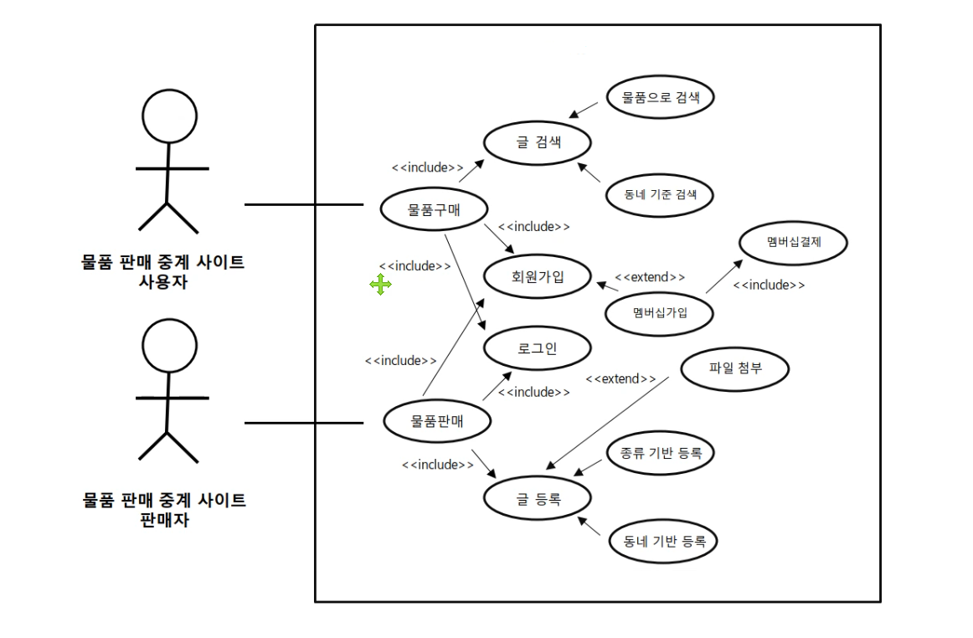
04
Usecase다이어그램
당근마켓

Slide 7
05
세부기능
1) 역할분담
당근마켓

Slide 8
05
세부기능
2) 일정표

Slide 9



06
개발환경
당근마켓

Slide 10
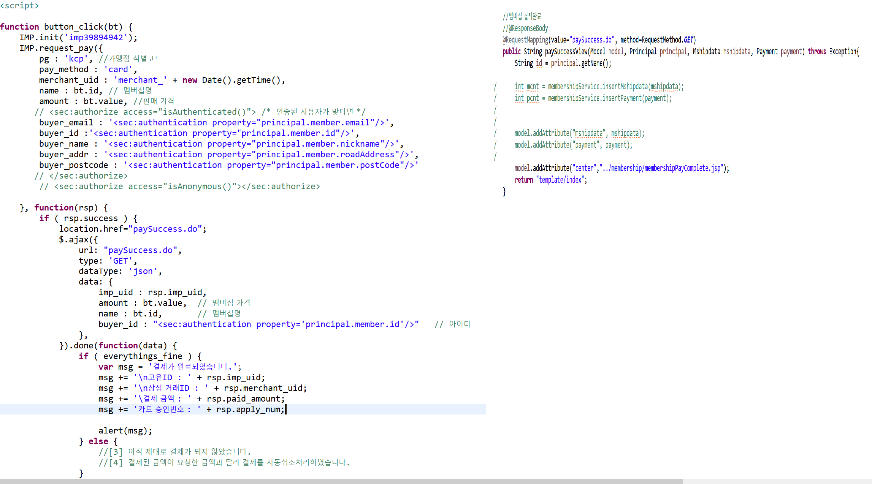
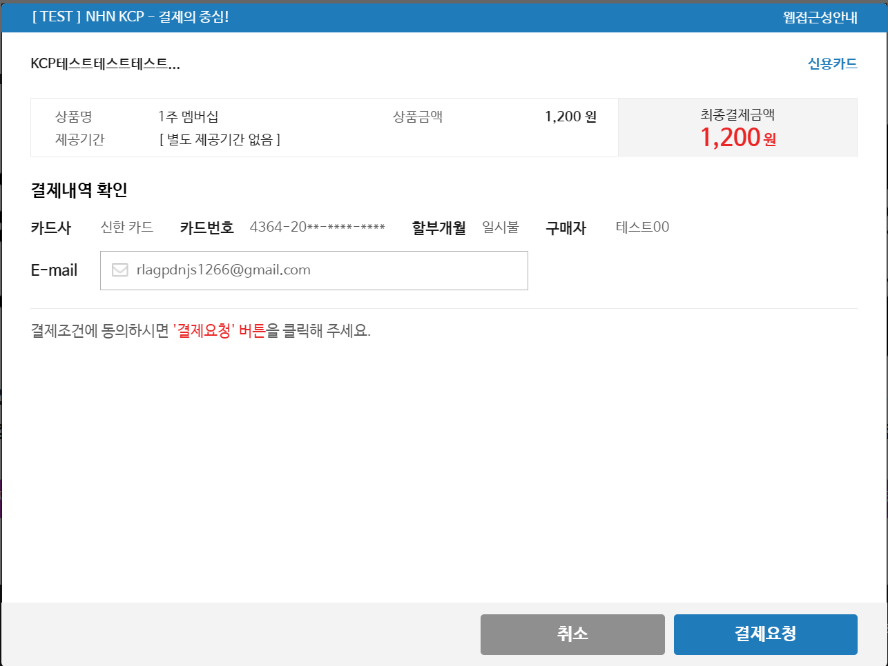
07
주요코딩
- 김혜원 결제
당근마켓

Slide 11
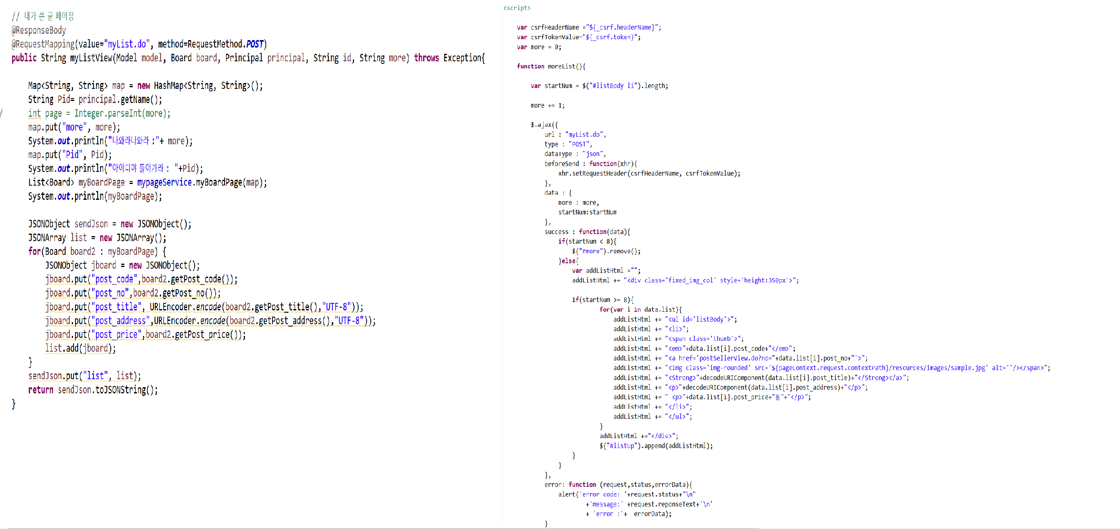
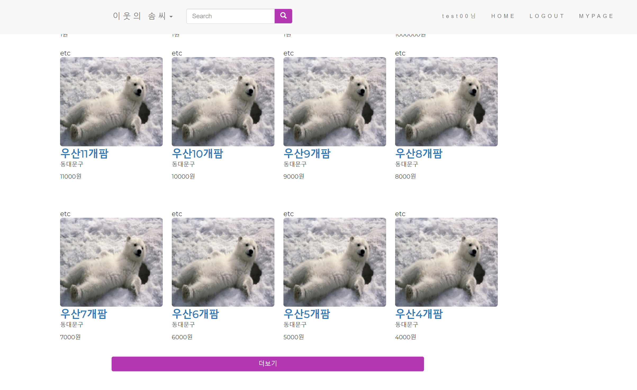
07
주요코딩
- 김혜원 더보기
당근마켓

Slide 12
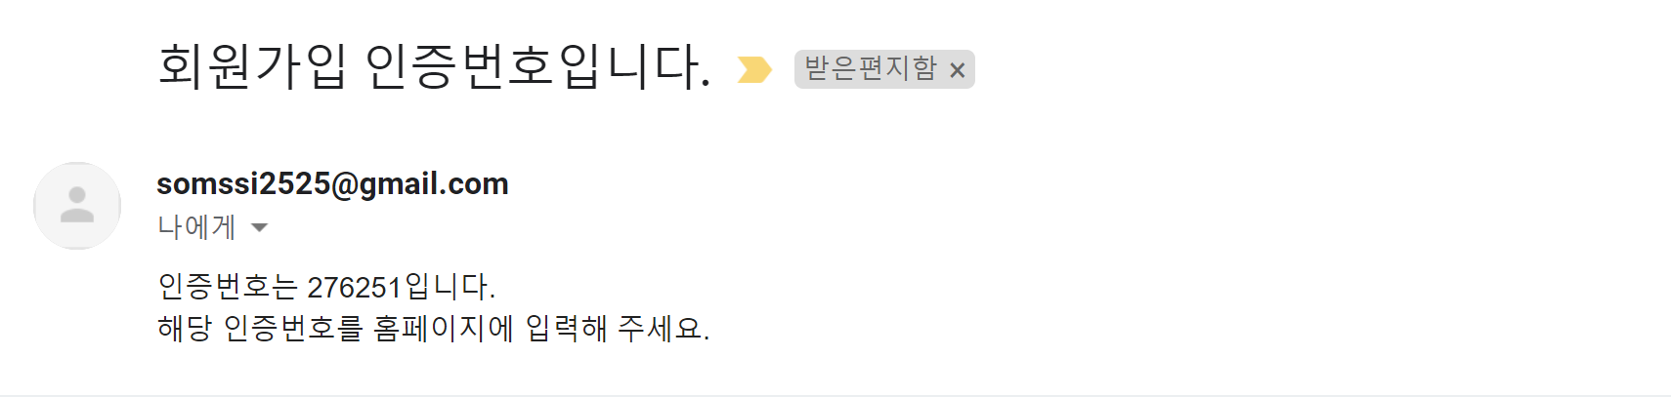
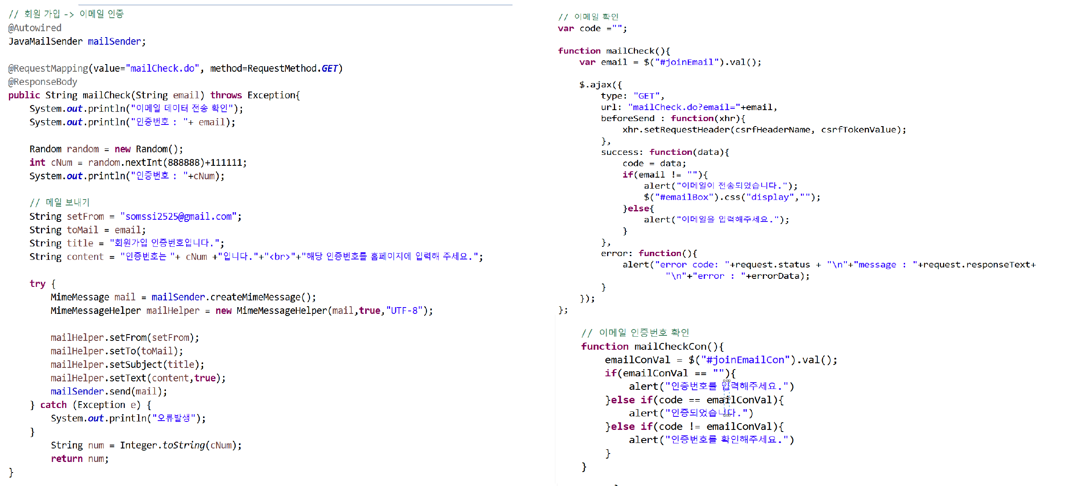
07
주요코딩
- 김혜원 이메일 인증

Slide 13
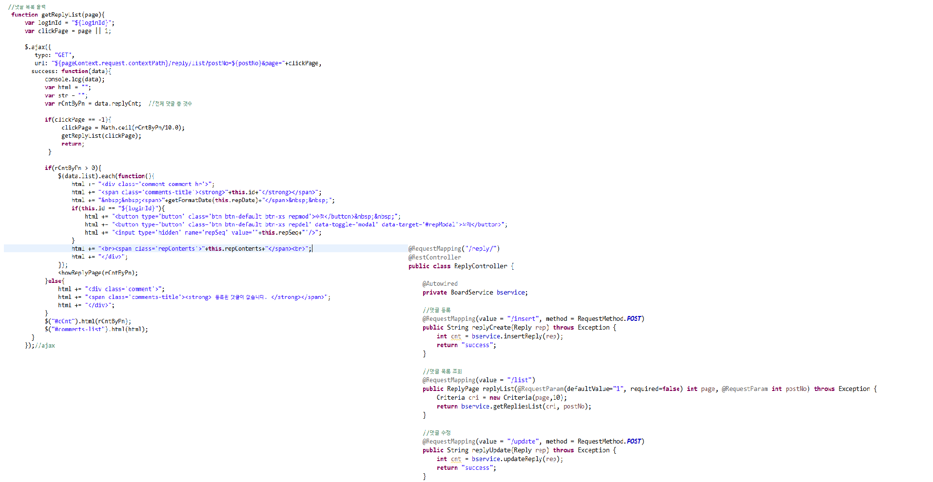
07
주요코딩
- 정지수 댓글
당근마켓
아디어스

Slide 14
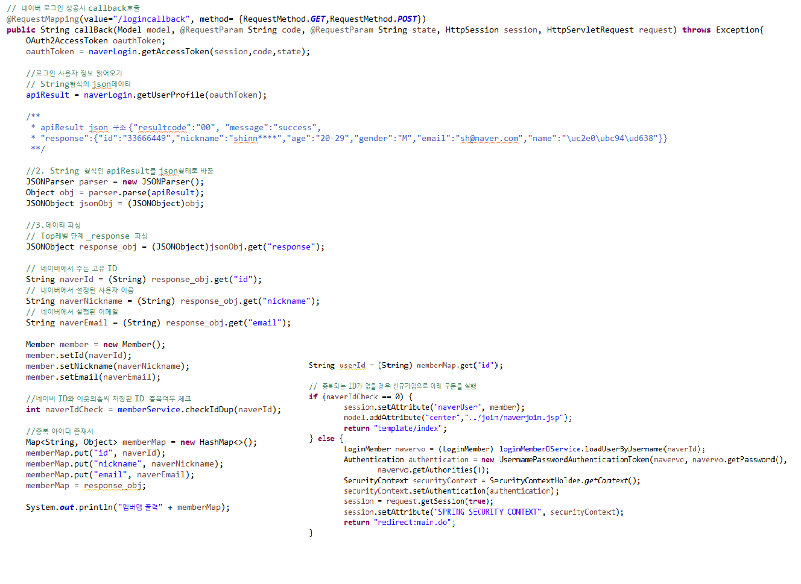
07
주요코딩
- 정지수 네이버 로그인
당근마켓

Slide 15
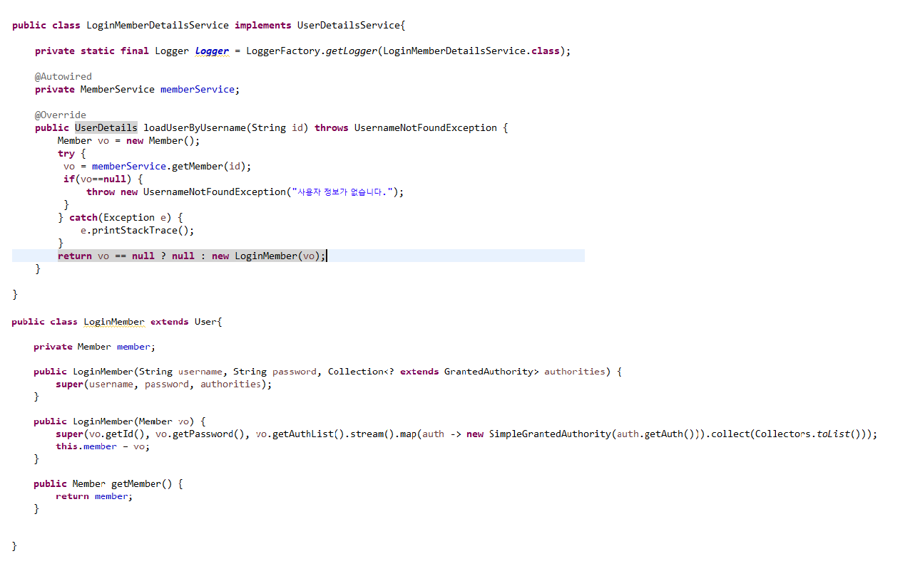
07
주요코딩
- 정지수 security로그인
당근마켓

Slide 16
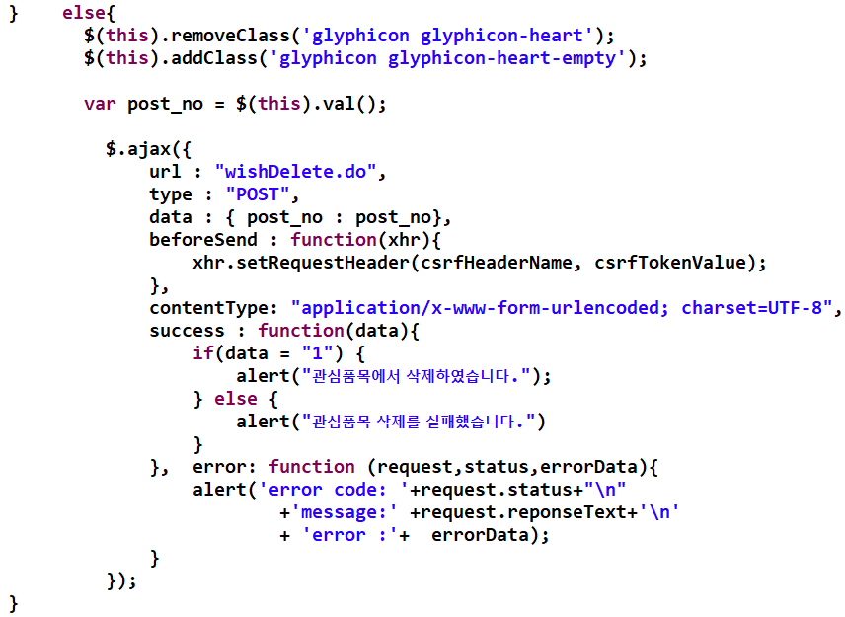
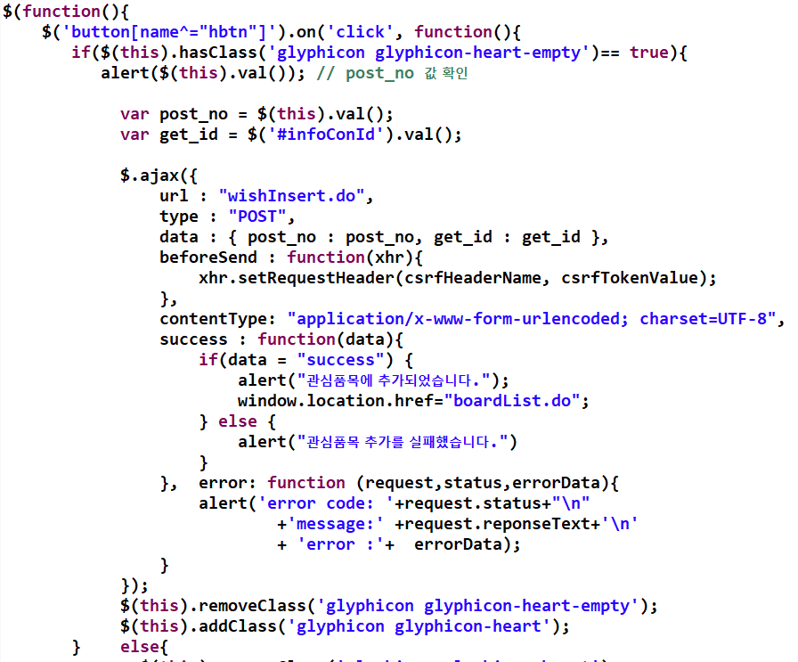
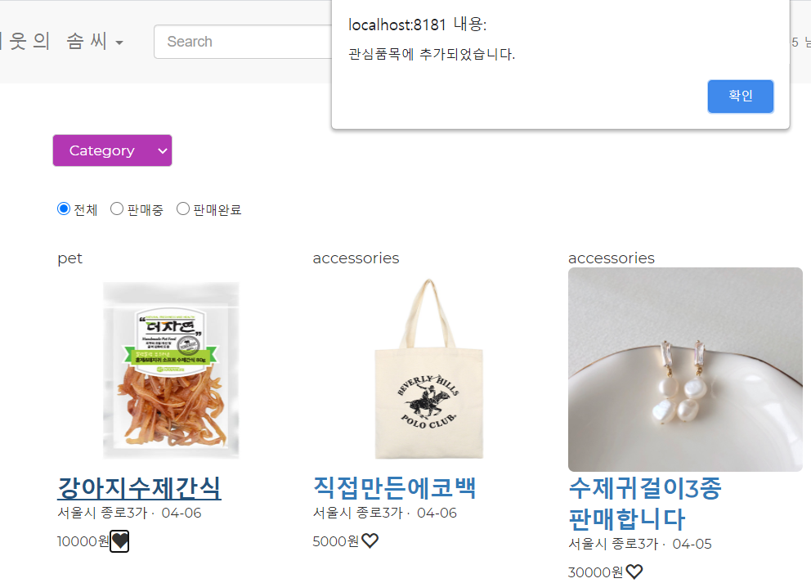
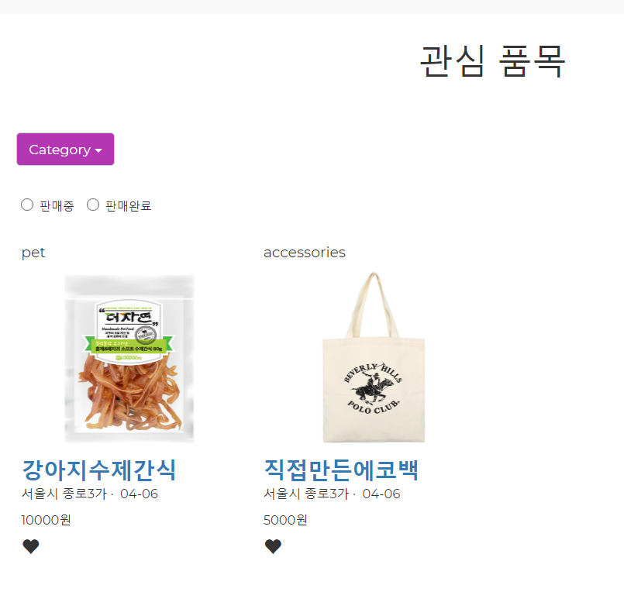
07
주요코딩
Bootstap icon을 사용해서 좋아요 버튼을 누르면 icon이 바뀌면서
Left join으로 게시판 테이블과 병합되어 관심상품 리스트에 담김
- 윤연오 찜하기ajax
당근마켓

Slide 17
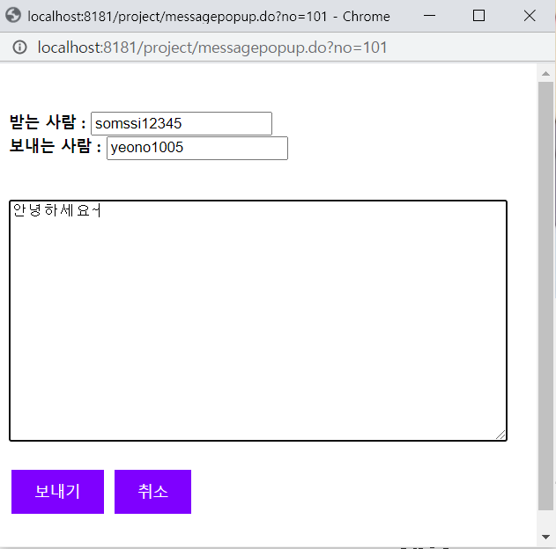
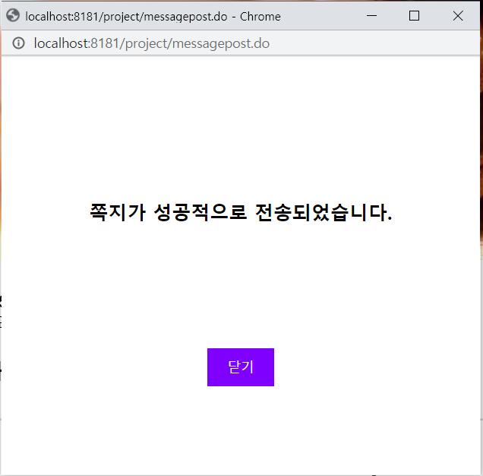
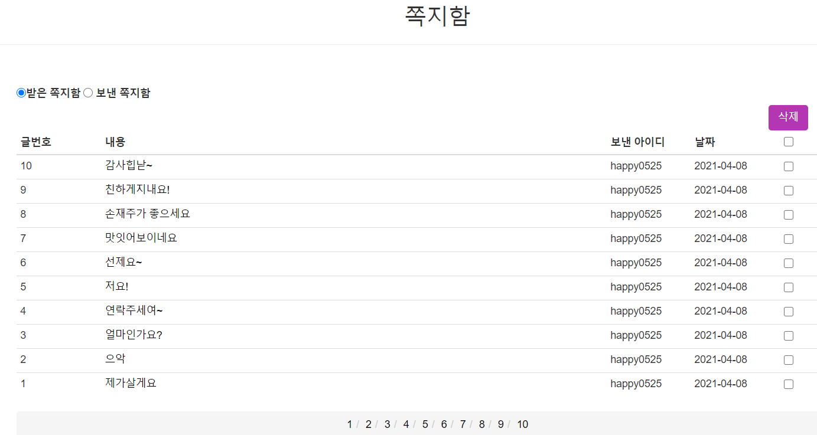
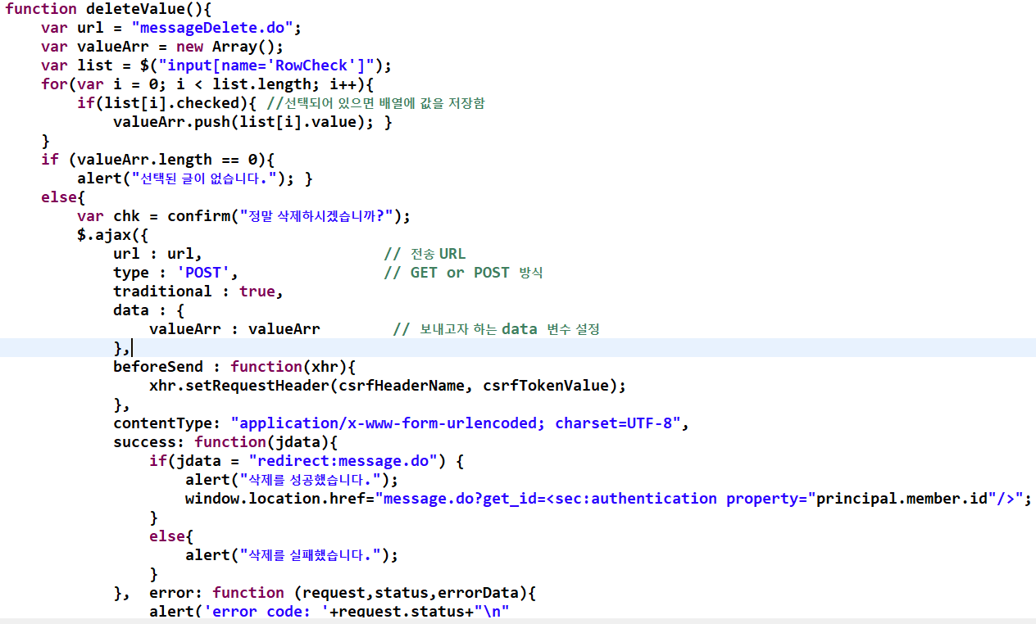
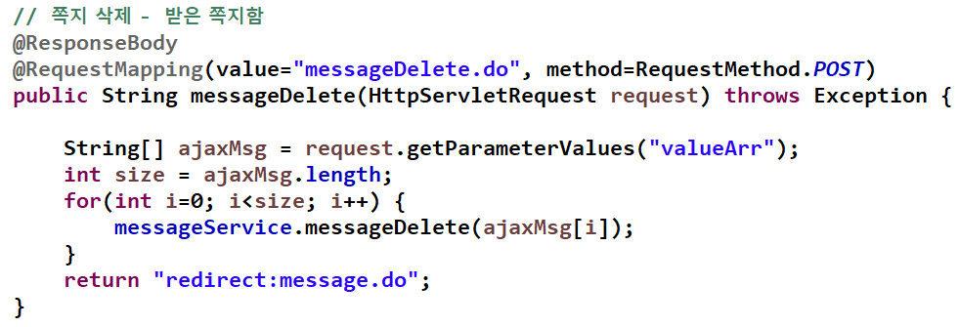
07
주요코딩
- 윤연오 쪽지 일괄삭제ajax
당근마켓
쪽지보내기를 누르면 관련 게시물의 id에게 보내지게 되고,
쪽지함 리스트에서 페이징, 수정, 일괄삭제가 가능하게 구현하였다.

Slide 18
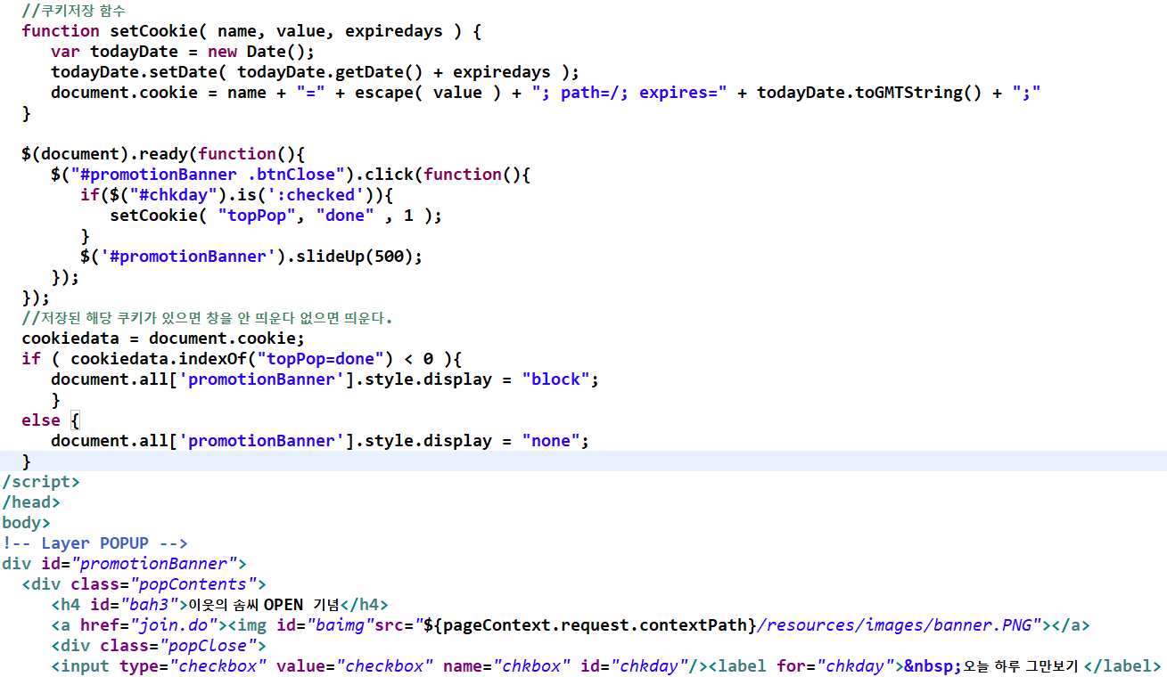
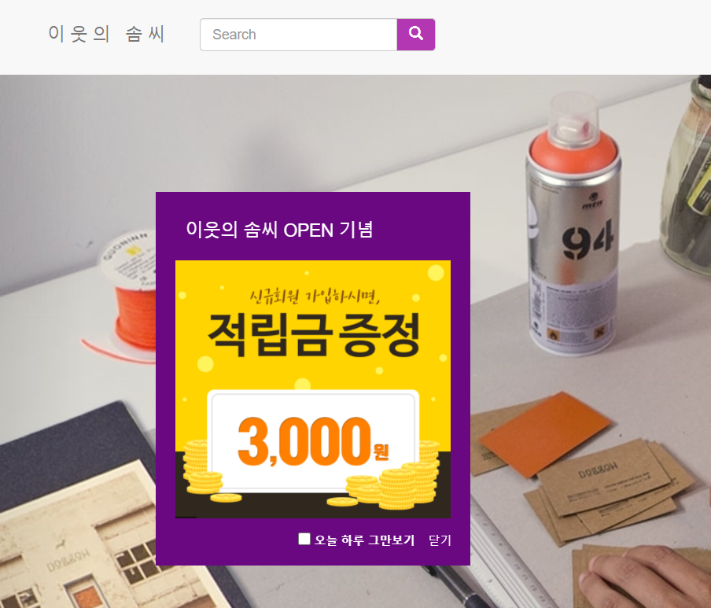
07
주요코딩
cookie를 사용하여 홈페이지에서 배너가 표시되어지는 시간을
하루로 두어서 저장된 쿠키가 있으면 띄우지않고, 저장된 쿠키가 없으면 띄우도록 구현하였다.
- 윤연오 배너 cookie

Slide 19
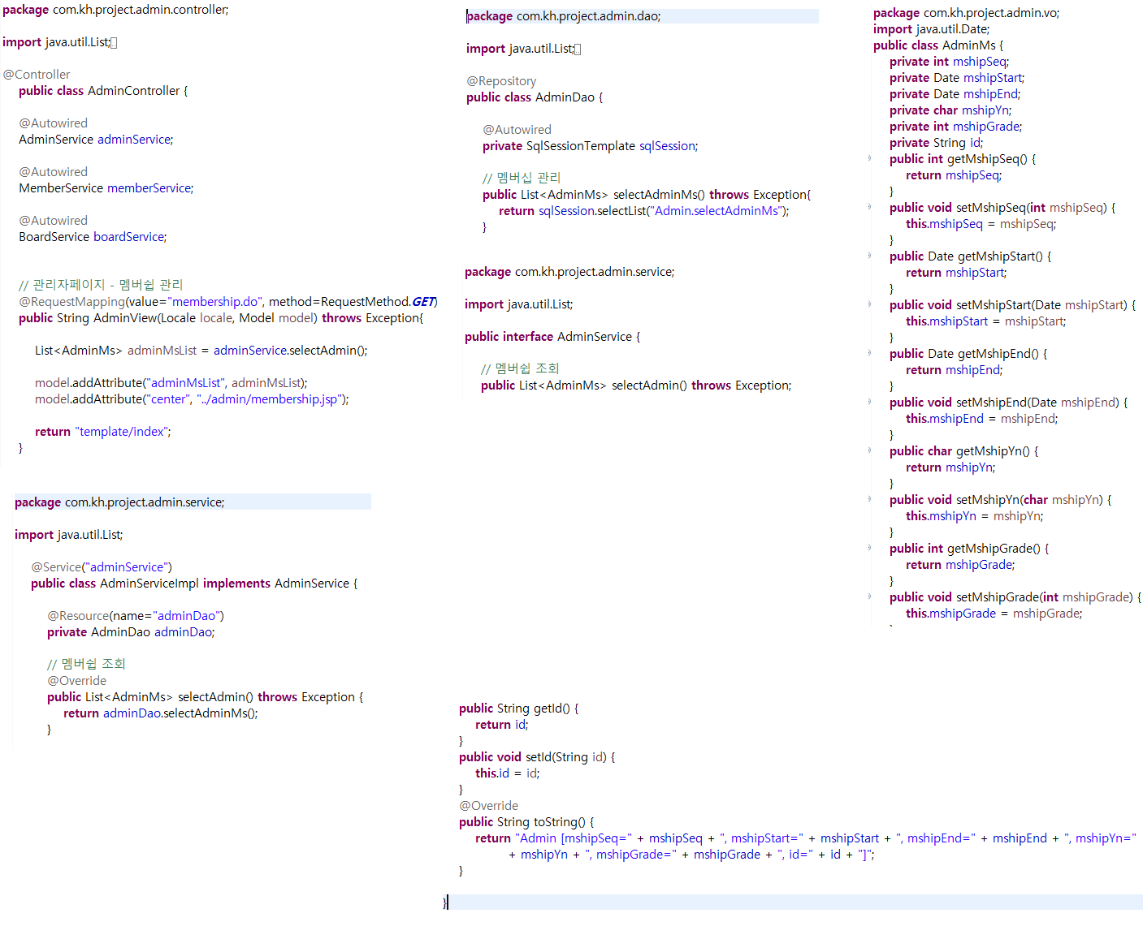
07
주요코딩
- 이정민 관리자 페이지 DB 데이터 출력
당근마켓

Slide 20
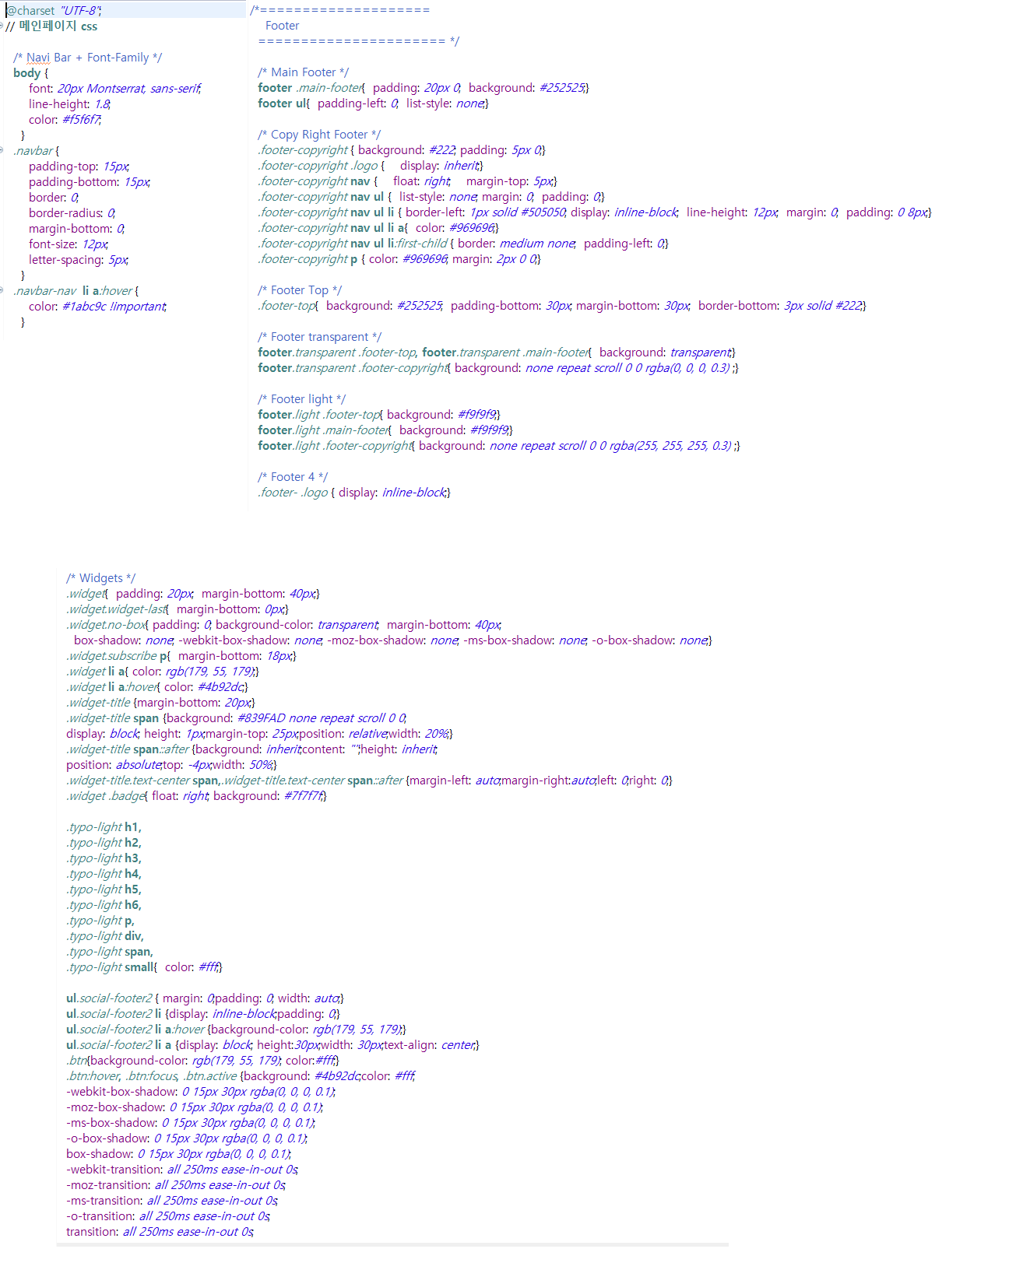
07
주요코딩
- 이정민 메인 프런트 CSS
당근마켓

Slide 21
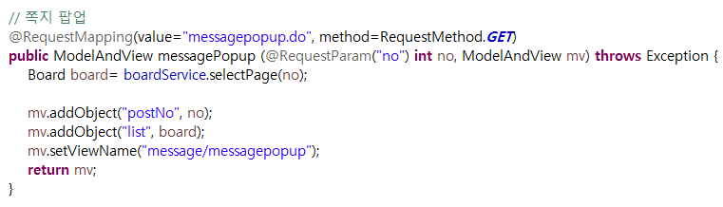
07
주요코딩
- 이정민 쪽지 팝업창
당근마켓

Slide 22
07
주요코딩
- 이은지 썸네일 게시판 (파일첨부, 더보기페이징)
당근마켓

Slide 23
07
주요코딩
- 이은지 ajax닉네임중복확인(본인제외), 이메일인증
당근마켓

Slide 24
07
주요코딩
- 이은지 카테고리, 판매중/판매완료 분류 (동적쿼리이용)
당근마켓

Slide 25
08
기능시현
당근마켓

Slide 26
감사합니다.

